Slide 1
252-0027
Einführung in die Programmierung
Übungen
Woche 5: Arrays, Methoden, Debugger
Jonas Wetzel
Departement Informatik
ETH Zürich

Slide 2
Organisatorisches
Neue Aufgaben: Dienstag Abend (im Normalfall)
Abgabe der Übungen bis Dienstag Abend (23:59) Folgewoche
Abgabe immer via Git
Lösungen in separatem Projekt auf Git
Notes:
Topic to come: Typen und Variable ➜ Basistypen: Einfache (eingebaute) Typen

Slide 3
Plan für heute
Nachbesprechung
Theorie
Kahoot
Vorbesprechung
Outro

Slide 4
Nachbesprechung

Slide 5
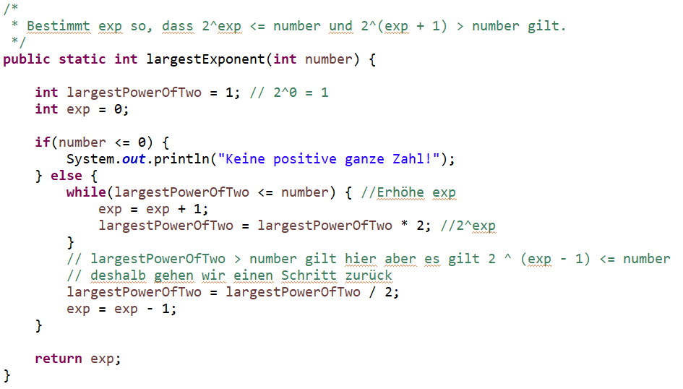
Aufgabe 1: Binärdarstellung
Schritt 1: Finde exp so, dass 2^exp <= number und 2^(exp + 1) > number.

Slide 6
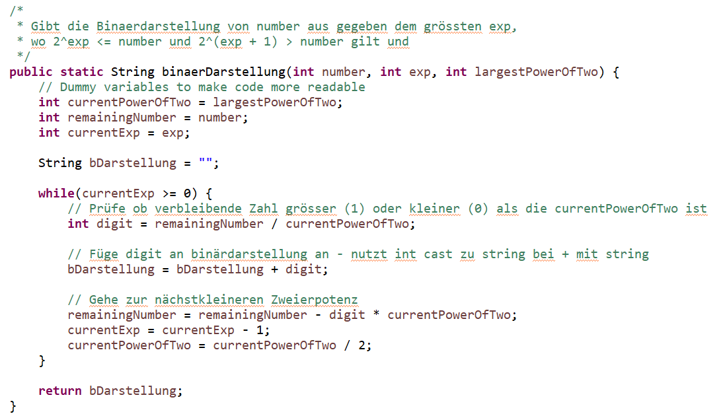
Aufgabe 1: Binärdarstellung
Schritt 2: Wenn 2^currentExp >= number dann ist das nächste Bit 1 sonst 0.

Slide 7
7 = 0111
Weil 7 = 2^2 + 2^1 + 2^0 = 4 + 2 + 1 = 7
13 = 8 + 4 + 1 = 2^3 + 2^2 + 2^0 = 1101
16 = 2 ^ 4 > 13 > 8 = 2^3. -> Also reichen 4 bits

Slide 8
simpler solution imo
See binary.java

Slide 9
Aufgabe 2: Grösster gemeinsamer Teiler
while(x <= y || x % y != 0) { // Zwischenspeichern von y int altY = y; y = x % y; x = altY; } System.out.println(y);
Negation der Bedingung in 1.

Slide 10
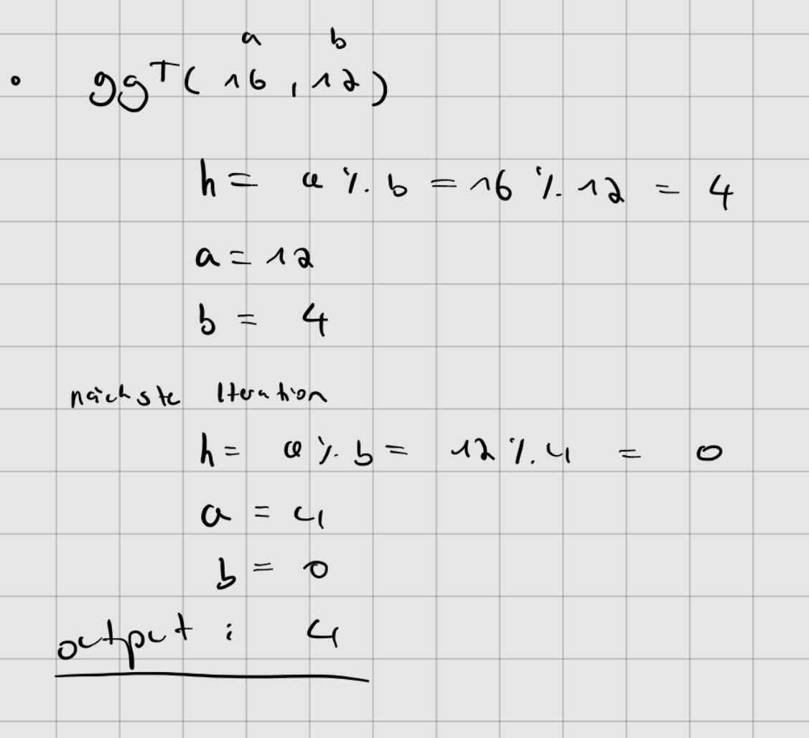
DiskMat…

Slide 11
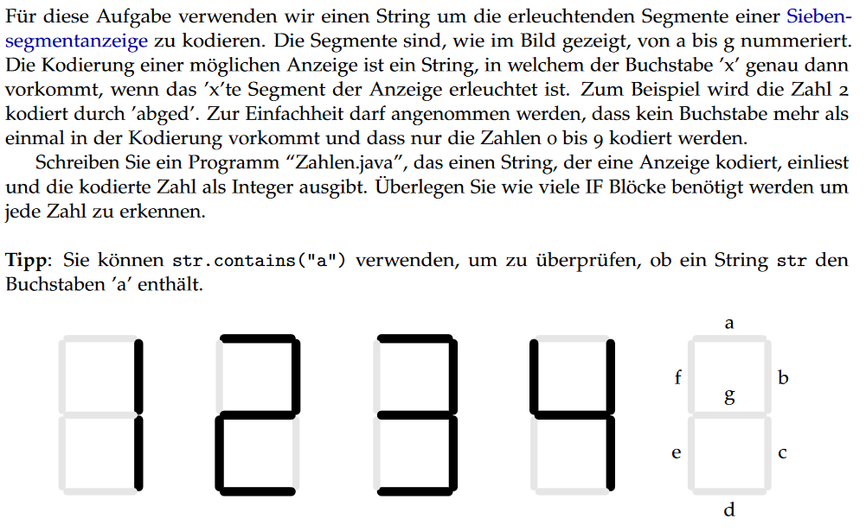
Aufgabe 3: Zahlenerkennung
Notes:
Beispiele am Whiteboard

Slide 12
z.B. bc == 1
Geht durch alle Fälle durch und guckt immer welche Zahl es sein kann

Slide 13
Aufgabe 3: Zahlenerkennung
{1,2,3,7}
{0,4,5,6,8,9}
f
{5,6}
{0,4,8,9}
d
b
{4,9}
{0,8}
a
c
e
e
a
g
1
7
2
3
5
6
4
9
0
8
Notes:
Beispiele am Whiteboard

Slide 14
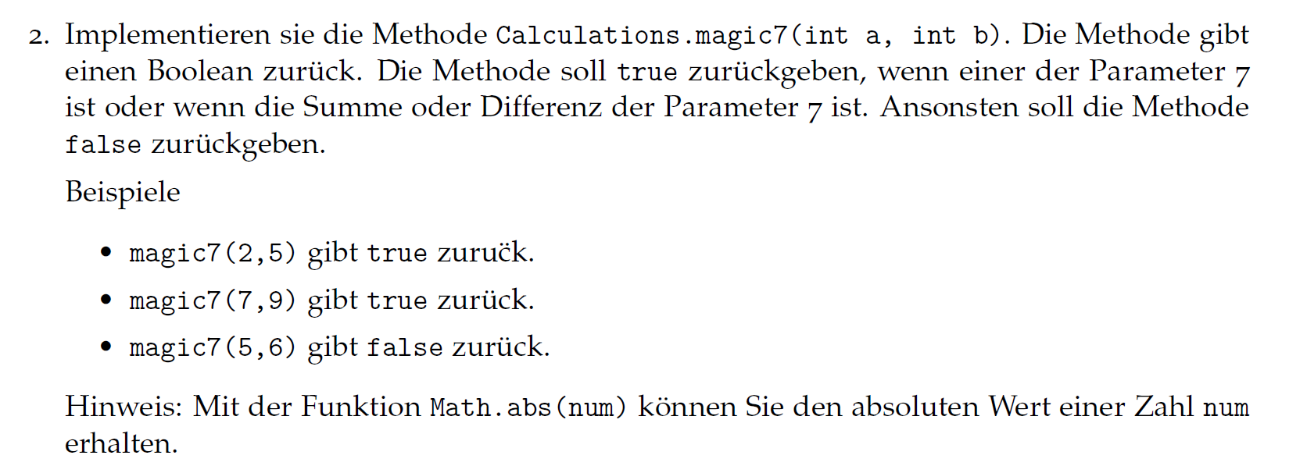
Aufgabe 4: Berechnungen

Slide 15
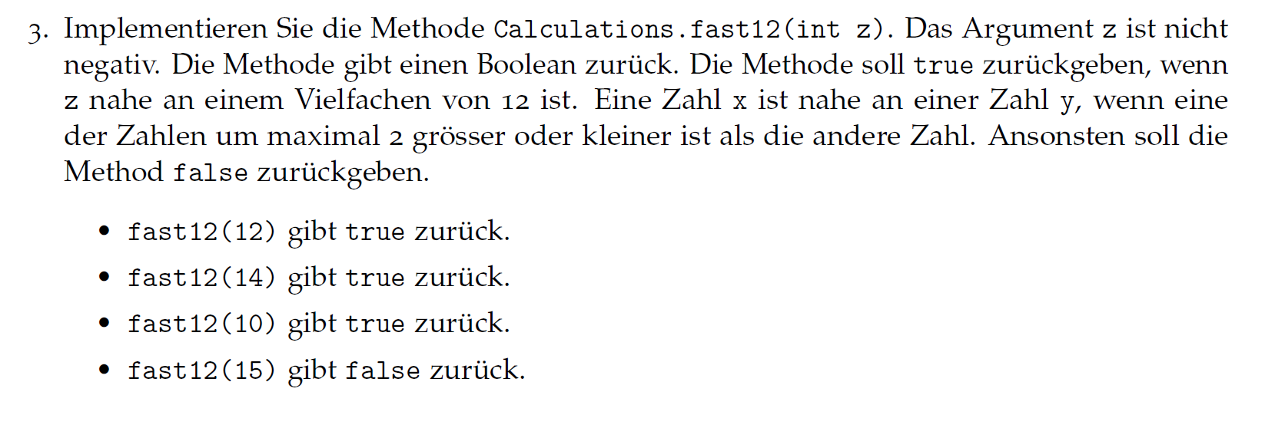
Aufgabe 4: Berechnungen

Slide 16
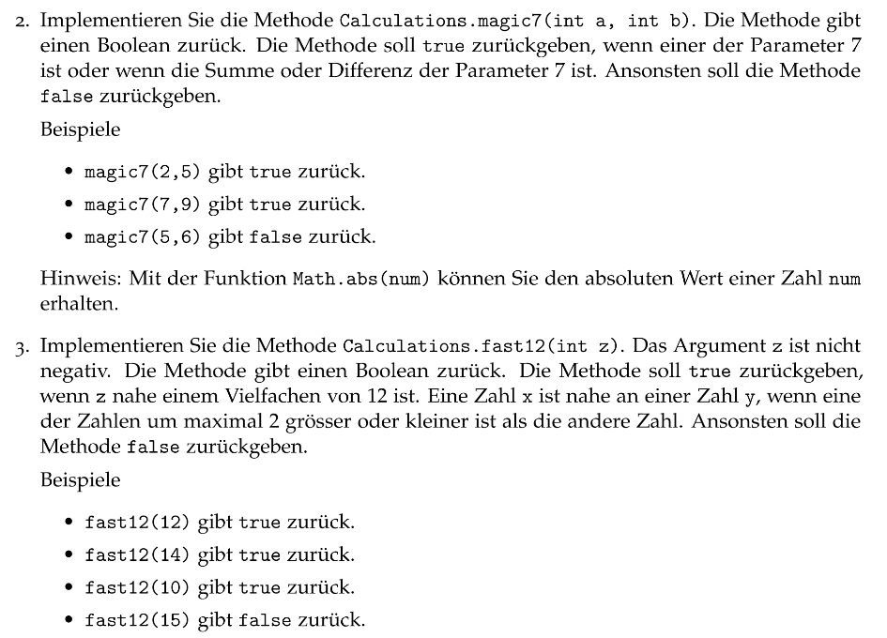

Slide 17
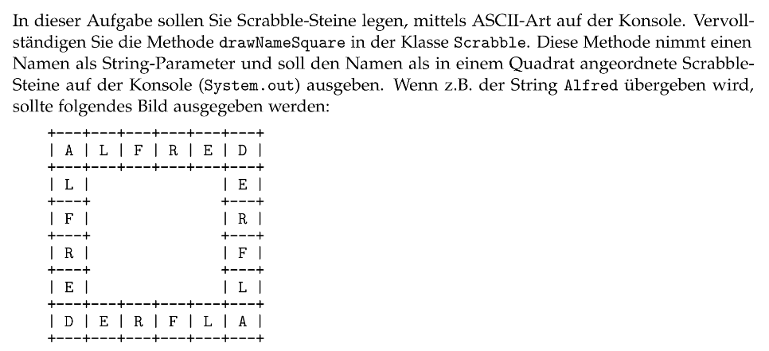
Aufgabe 5: Scrabble

Slide 18
Teilt euch das ganze wieder in verschiedene Methoden auf
Ihr müsst immer in Abhängigkeit von der Länge des Namens arbeiten
int n = name.length();

Slide 19
Theorie
Arrays, pass by value vs. pass by reference
Methoden

Slide 20
1D Arrays

Slide 21
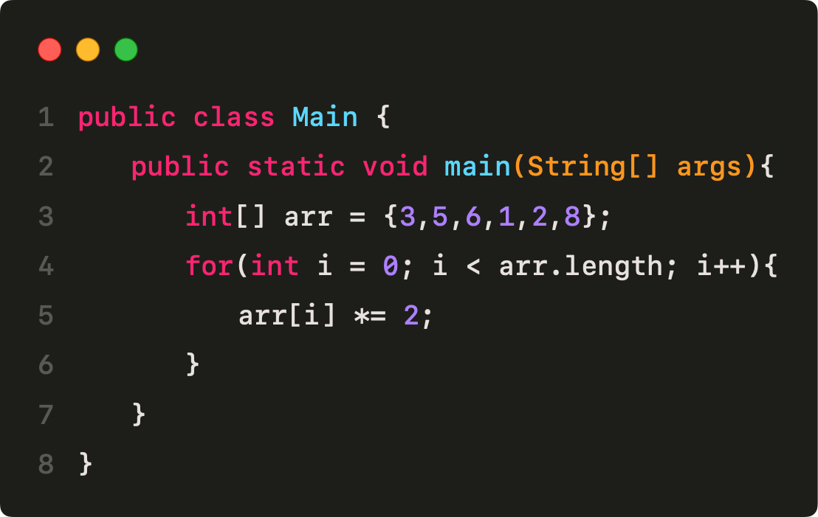
Eindimensionale Arrays
Arrays belegen eine feste Größe n im Speicher, haben daher auch eine feste Länge
für jeden Eintrag kann für den deklarierten Datentyp ein Wert gespeichert werden
auf ein spezifisches Element i zugreifen können wir mit arr[i]
Indizierung startet bei 0, geht also bis n-1

Slide 22
2D Arrays

Slide 23
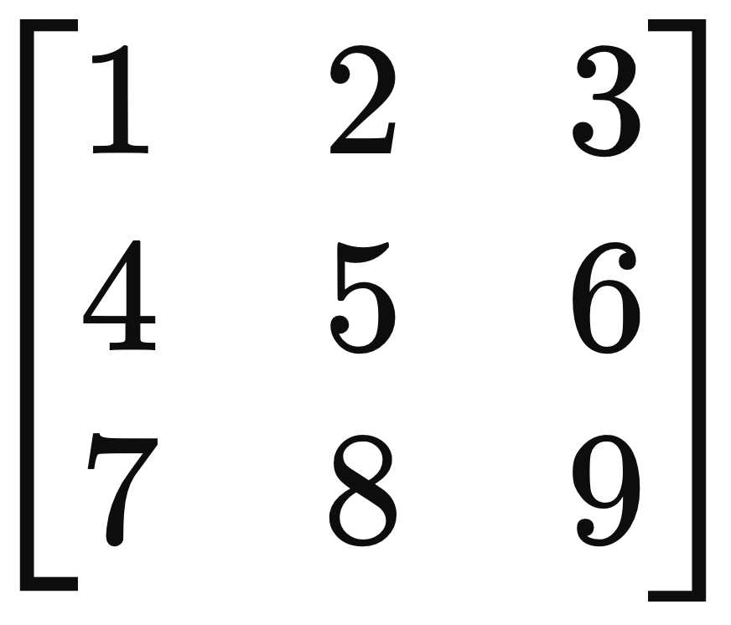

Slide 24
[[1,2,3],[4,5,6],[7,8,9]]

Slide 25
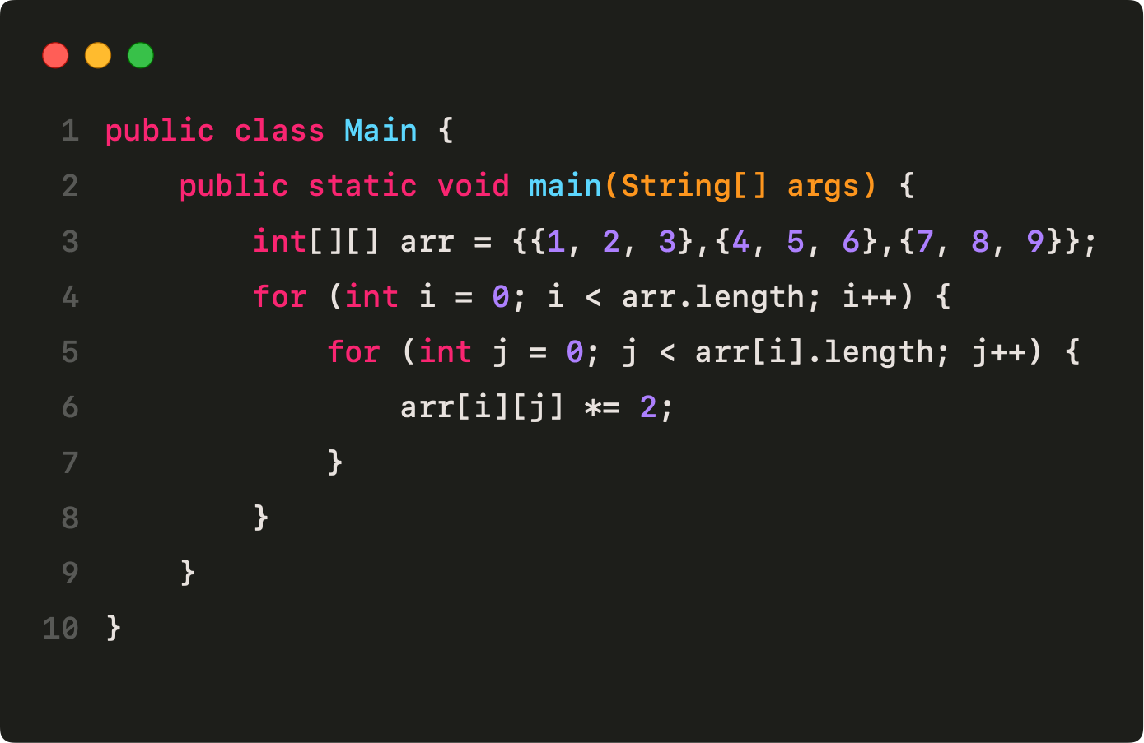
Zweidimensionale Arrays
eine Matrix könnte als Zweidimensionales Array dargestellt werden
int[][] arr = new int[n][n];
definiert ein Array, welches n integer-Arrays der Länge n speichert (nxn-Matrix)
eine gesamte Zeile erhalten wir also mit arr[i] für 0≤i<n
einen Eintrag erhalten wir mit arr[i][j] für 0≤i,j<n
Vorsicht: Die Längen der Arrays könnten unterschiedlich sein!

Slide 26
2D Arrays
array = {arrOne, arrTwo, arrThree}
i | 0 | 1 | 2 | 3 | 4 | 5
arrOne[i] | 4 | 501 | -1 | 200 | 42 | 0
i | array[i]
0
1
2
i | 0 | 1 | 2
arrTwo[i] | 11 | 21 | -170
i | 0 | 1 | 2 | 3
arrThree[i] | 100 | 1 | -321 | 3

Slide 27
int[] arOneD = {1,2,3,4,5,6};
i | 0 | 1 | 2 | 3 | 4 | 5
arOneD[i] | 1 | 2 | 3 | 4 | 5 | 6
int[][] arTwoD = {
{1,2,3},
{4,5,6},
{7,8,9}
};
i | 0 | 1 | 2
arTwoD[i]
i | 0 | 1 | 2
[i] | 1 | 2 | 3
i | 0 | 1 | 2
[i] | 4 | 5 | 6
i | 0 | 1 | 2
[i] | 7 | 8 | 9

Slide 28
int[][] arTwoD = {
{1,2,3},
{4,5,6},
{7,8,9}
};
i
0 | {1,2,3}
1 | {4,5,6}
2 | {7,8,9}
arTwo[i] =
i\j | 0 | 1 | 2
0 | 1 | 2 | 3
1 | 4 | 5 | 6
2 | 7 | 8 | 9
arTwo[i][j] =

Slide 29
Methoden

Slide 30
public static int add(int a, int b){ …

Slide 31
public static int add(int a, int b){ …
Sichtbarkeit
Name
Parameter
Rückgabetyp

Slide 32
public static int add(int a, int b){ …
Signatur
Sichtbarkeit
Name
Parameter
Rückgabetyp

Slide 33
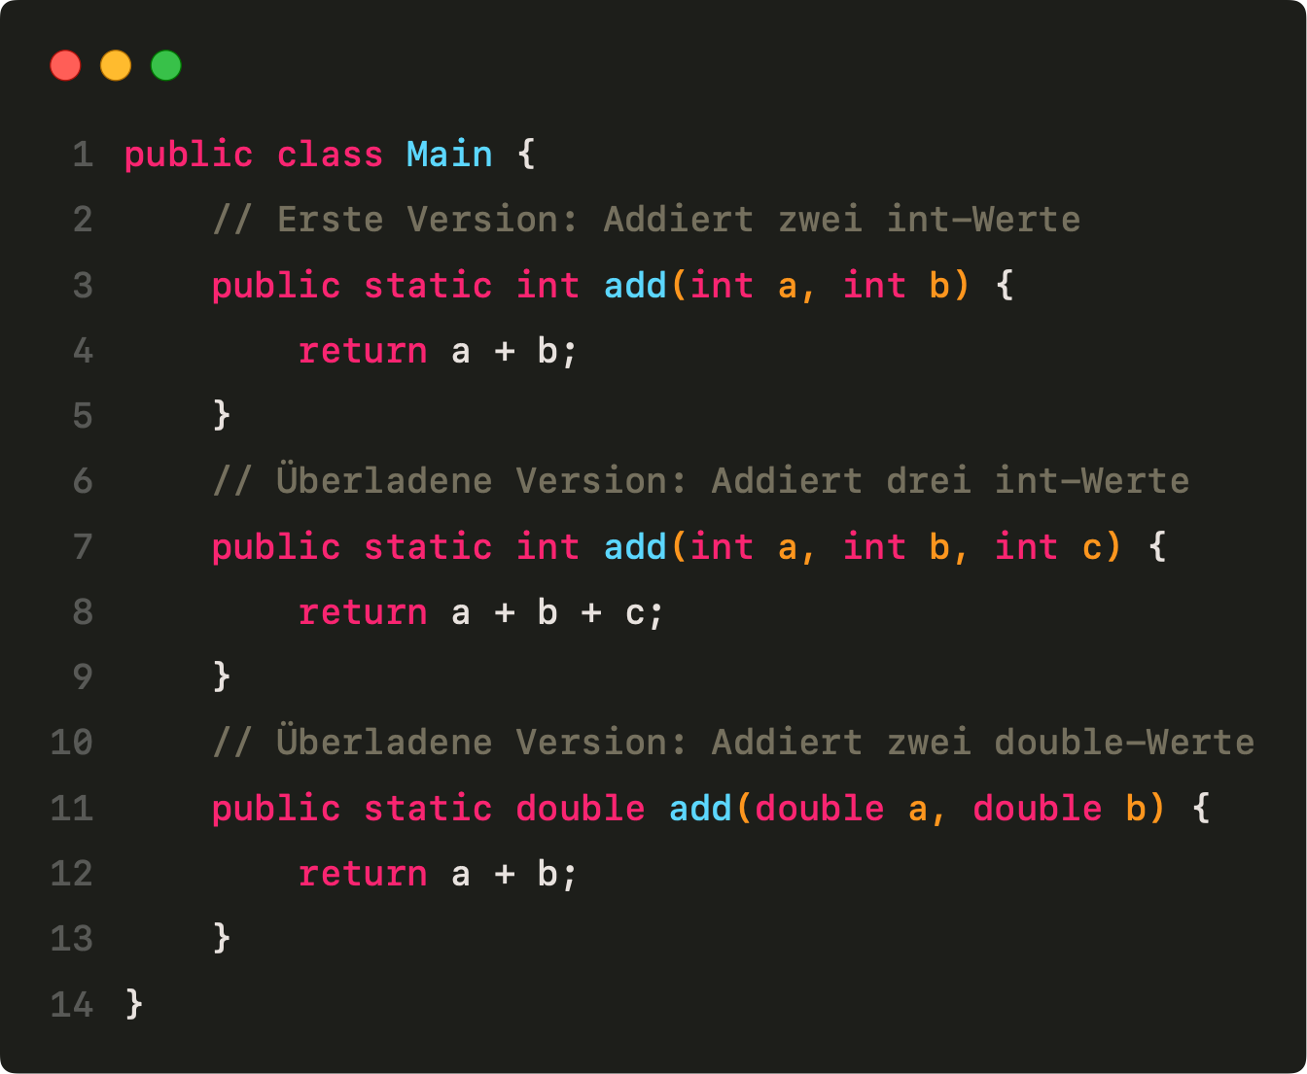
Method-Overloading
Eine Methode kann überladen werden, in dem die Methodenparameter verändert werden
trotz gleichem Namen hat sie dann eine andere Signatur
add kann durch Überladung mit unterschiedlichen Parametern aufgerufen werden, hat nun unterschiedliche Rückgabetypen

Slide 34
Value vs Reference

Slide 35
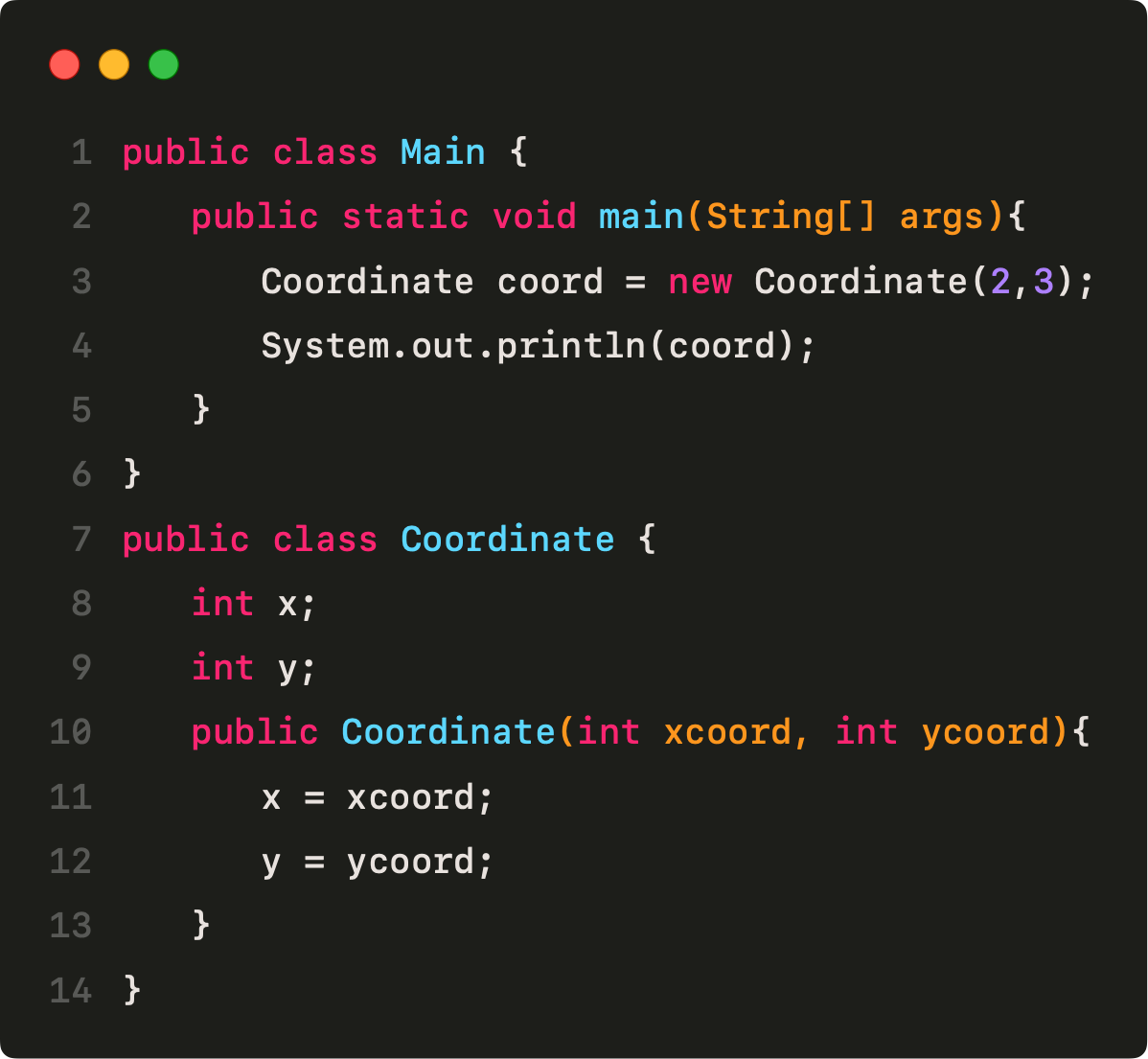
Objekte 101 – (Deep Dive in einer späteren Übung)
Klassen sind „Baupläne“, die definieren, wie Daten gespeichert werden
Objekte sind konkrete Realisierungen der Klasse

Slide 36
Primitives
Objekte
speichern tatsächlichen Wert
sind von der Grösse begrenzt
Standardwerte sind festgelegt
Können niemals NULL sein
speichern Referenz auf Speicherort
Grösse ist variabel
Standardwert ist NULL (keine Referenz in den Speicher)
Notes:
slide von letzter woche

Slide 37
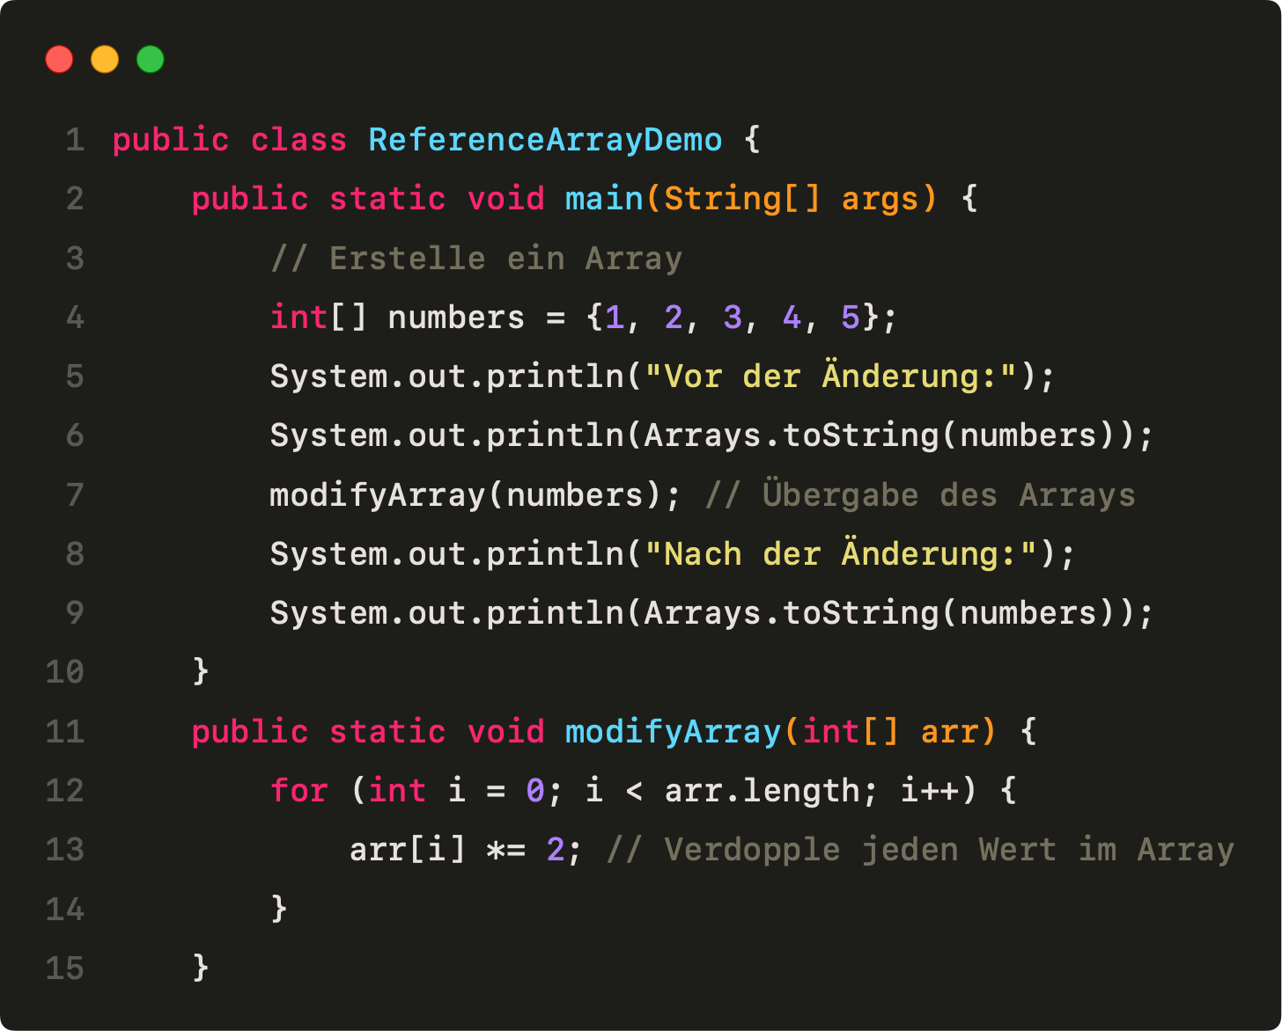
Weitergabe von Referenzen
numbers speichert die Referenz, wo die tatsächlichen Werte liegen
gib Referenz an modifyArray weiter
modifyArray sucht Werte im Speicher, verdoppelt sie, terminiert
main sucht mit derselben im Speicher und findet verdoppelte Werte ohne, dass wir sie zurückgeben mussten

Slide 38
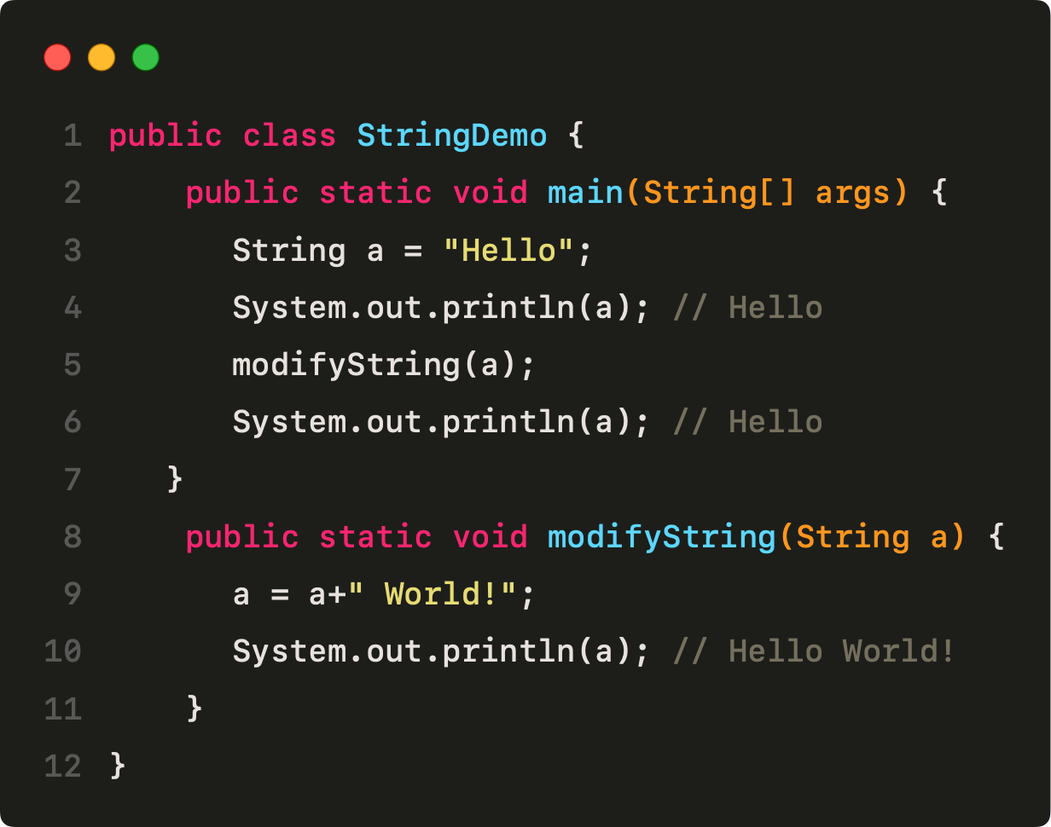
Ausnahmen - Unveränderlichkeit von Strings
Java erzwingt ein „Pass-By-Value“-Verhalten für einzelne Ausnahmen
Strings sind Objekte
diese Art von Fehlern kann mit Strings trotzdem nicht passieren
bei Weitergabe wird Kopie mit selbem Wert erstellt (mit neuer Referenz)

Slide 39
Example
See passbyvalue.java
Objects: see car.java

Slide 40
Rekursion

Slide 41
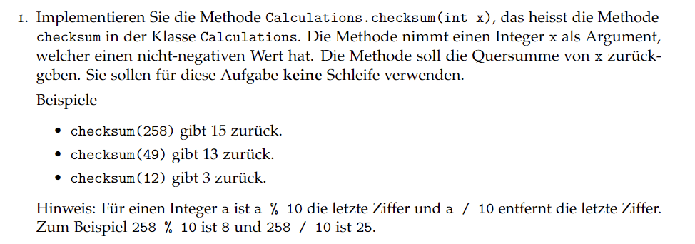
Rekursion - Beispiel
Notes:
/*
* Berechnet die Quersumme von x mittels Rekursion
*
* Falls x < 10 dann haben wir nur noch einen digit und addieren dies direkt zur Quersumme dazu.
*
* Sonst extrahieren wir den nächsten digit mit x % 10 und addieren es zur Quersumme dazu.
*
* Wir nehmen induktiv an, dass wir checksum(x / 10) bereits berechnet haben und definieren:
* 1. Base Case x < 10
* 2. Induction Step wie wir mittels checksum(x / 10) auf checksum(x) kommen
*/
public static int checksum(int x) {
if (x < 10) {
return x;
} else {
return x % 10 + checksum(x / 10);
}
}

Slide 42
See calculations.java

Slide 43
Unsere lieblings Funktion factorial
See factorial.java

Slide 44
Tut das Vorprogrammieren!

Slide 45
Java Debugger

Slide 46
Was ist der Debugger und was tut er?
Ein Tool (in Java), das beim Debuggen hilft.
Mit dem Java-Debugger kann man Schritt für Schritt durch das Programm gehen und genau beobachten, wie es ausgeführt wird.
Die Änderungen der Variablen und ihrer Werte in jeder Zeile werden in einer Tabelle dargestellt.

Slide 47
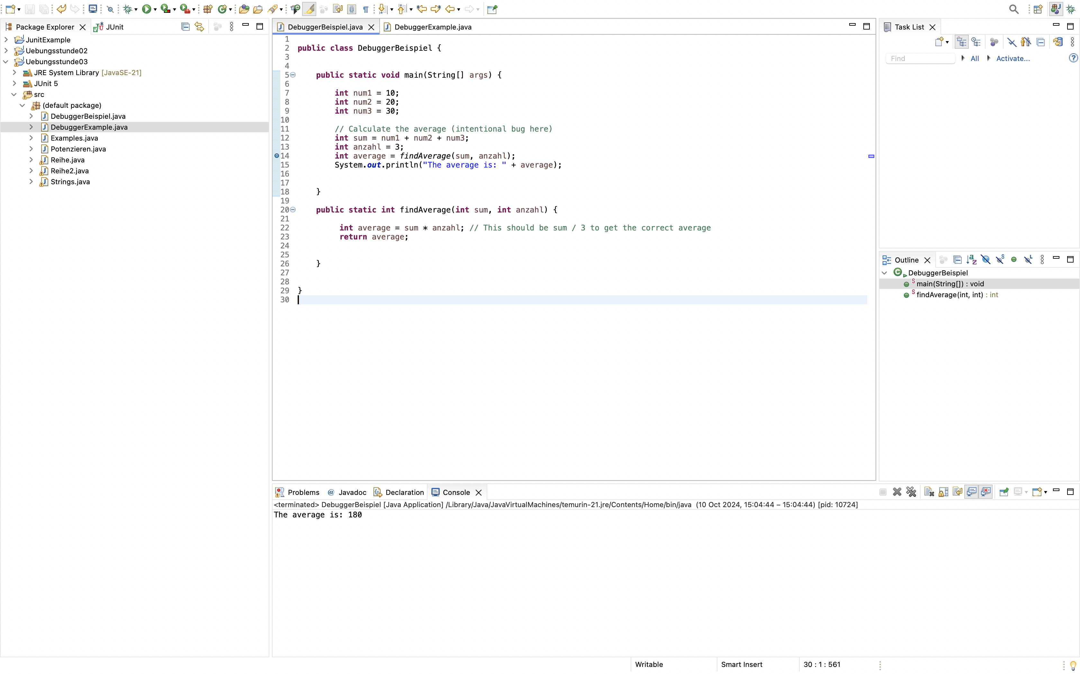
Das Programm macht nicht, was du erwartest, und du kannst den Fehler nicht finden?
Benutze den Debugger!

Slide 48
Breakpoints
Bis zum Breakpoint wird alles automatisch ausgeführt, und sobald die Zeile mit dem Breakpoint erreicht wird, stoppt die automatische Ausführung.
Anschliessend kann der Benutzer Zeile für Zeile das Programm selbst ausführen.
Breakpoint auswählen: An einer Stelle, an der man weiss, dass alles bis dahin wie erwartet funktioniert.
Breakpoint setzen: Links von der Spalte mit den Zeilennummern doppelt klicken, um den Breakpoint zu setzen (ein blaues Kreis-Icon sollte in der Spalte erscheinen).

Slide 49
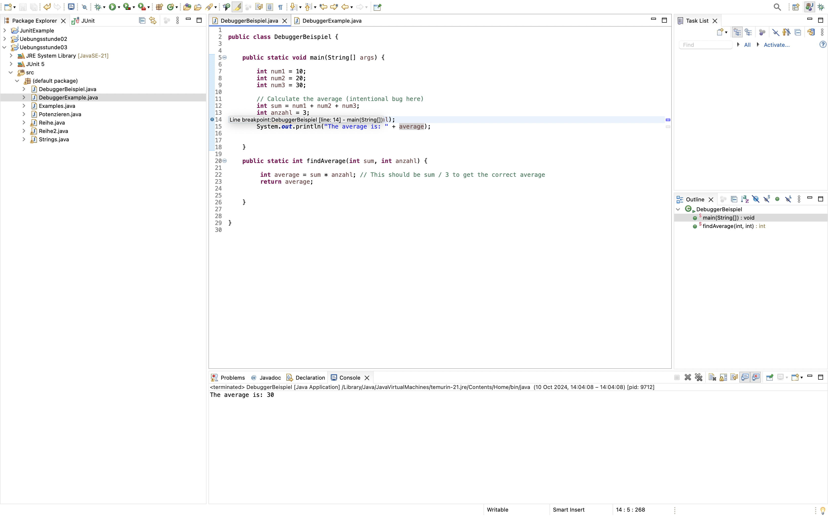
Da wir sicher sind, dass sum und anzahl stimmen, wollen wir nun die Methode findAverage testen.
Dazu setzen wir einen Breakpoint in der Zeile, in der diese Methode aufgerufen wird.

Slide 50
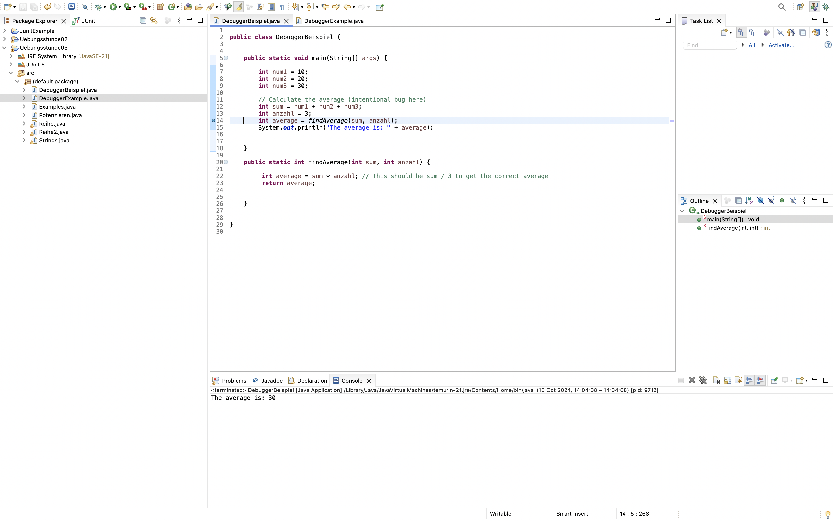

Slide 51
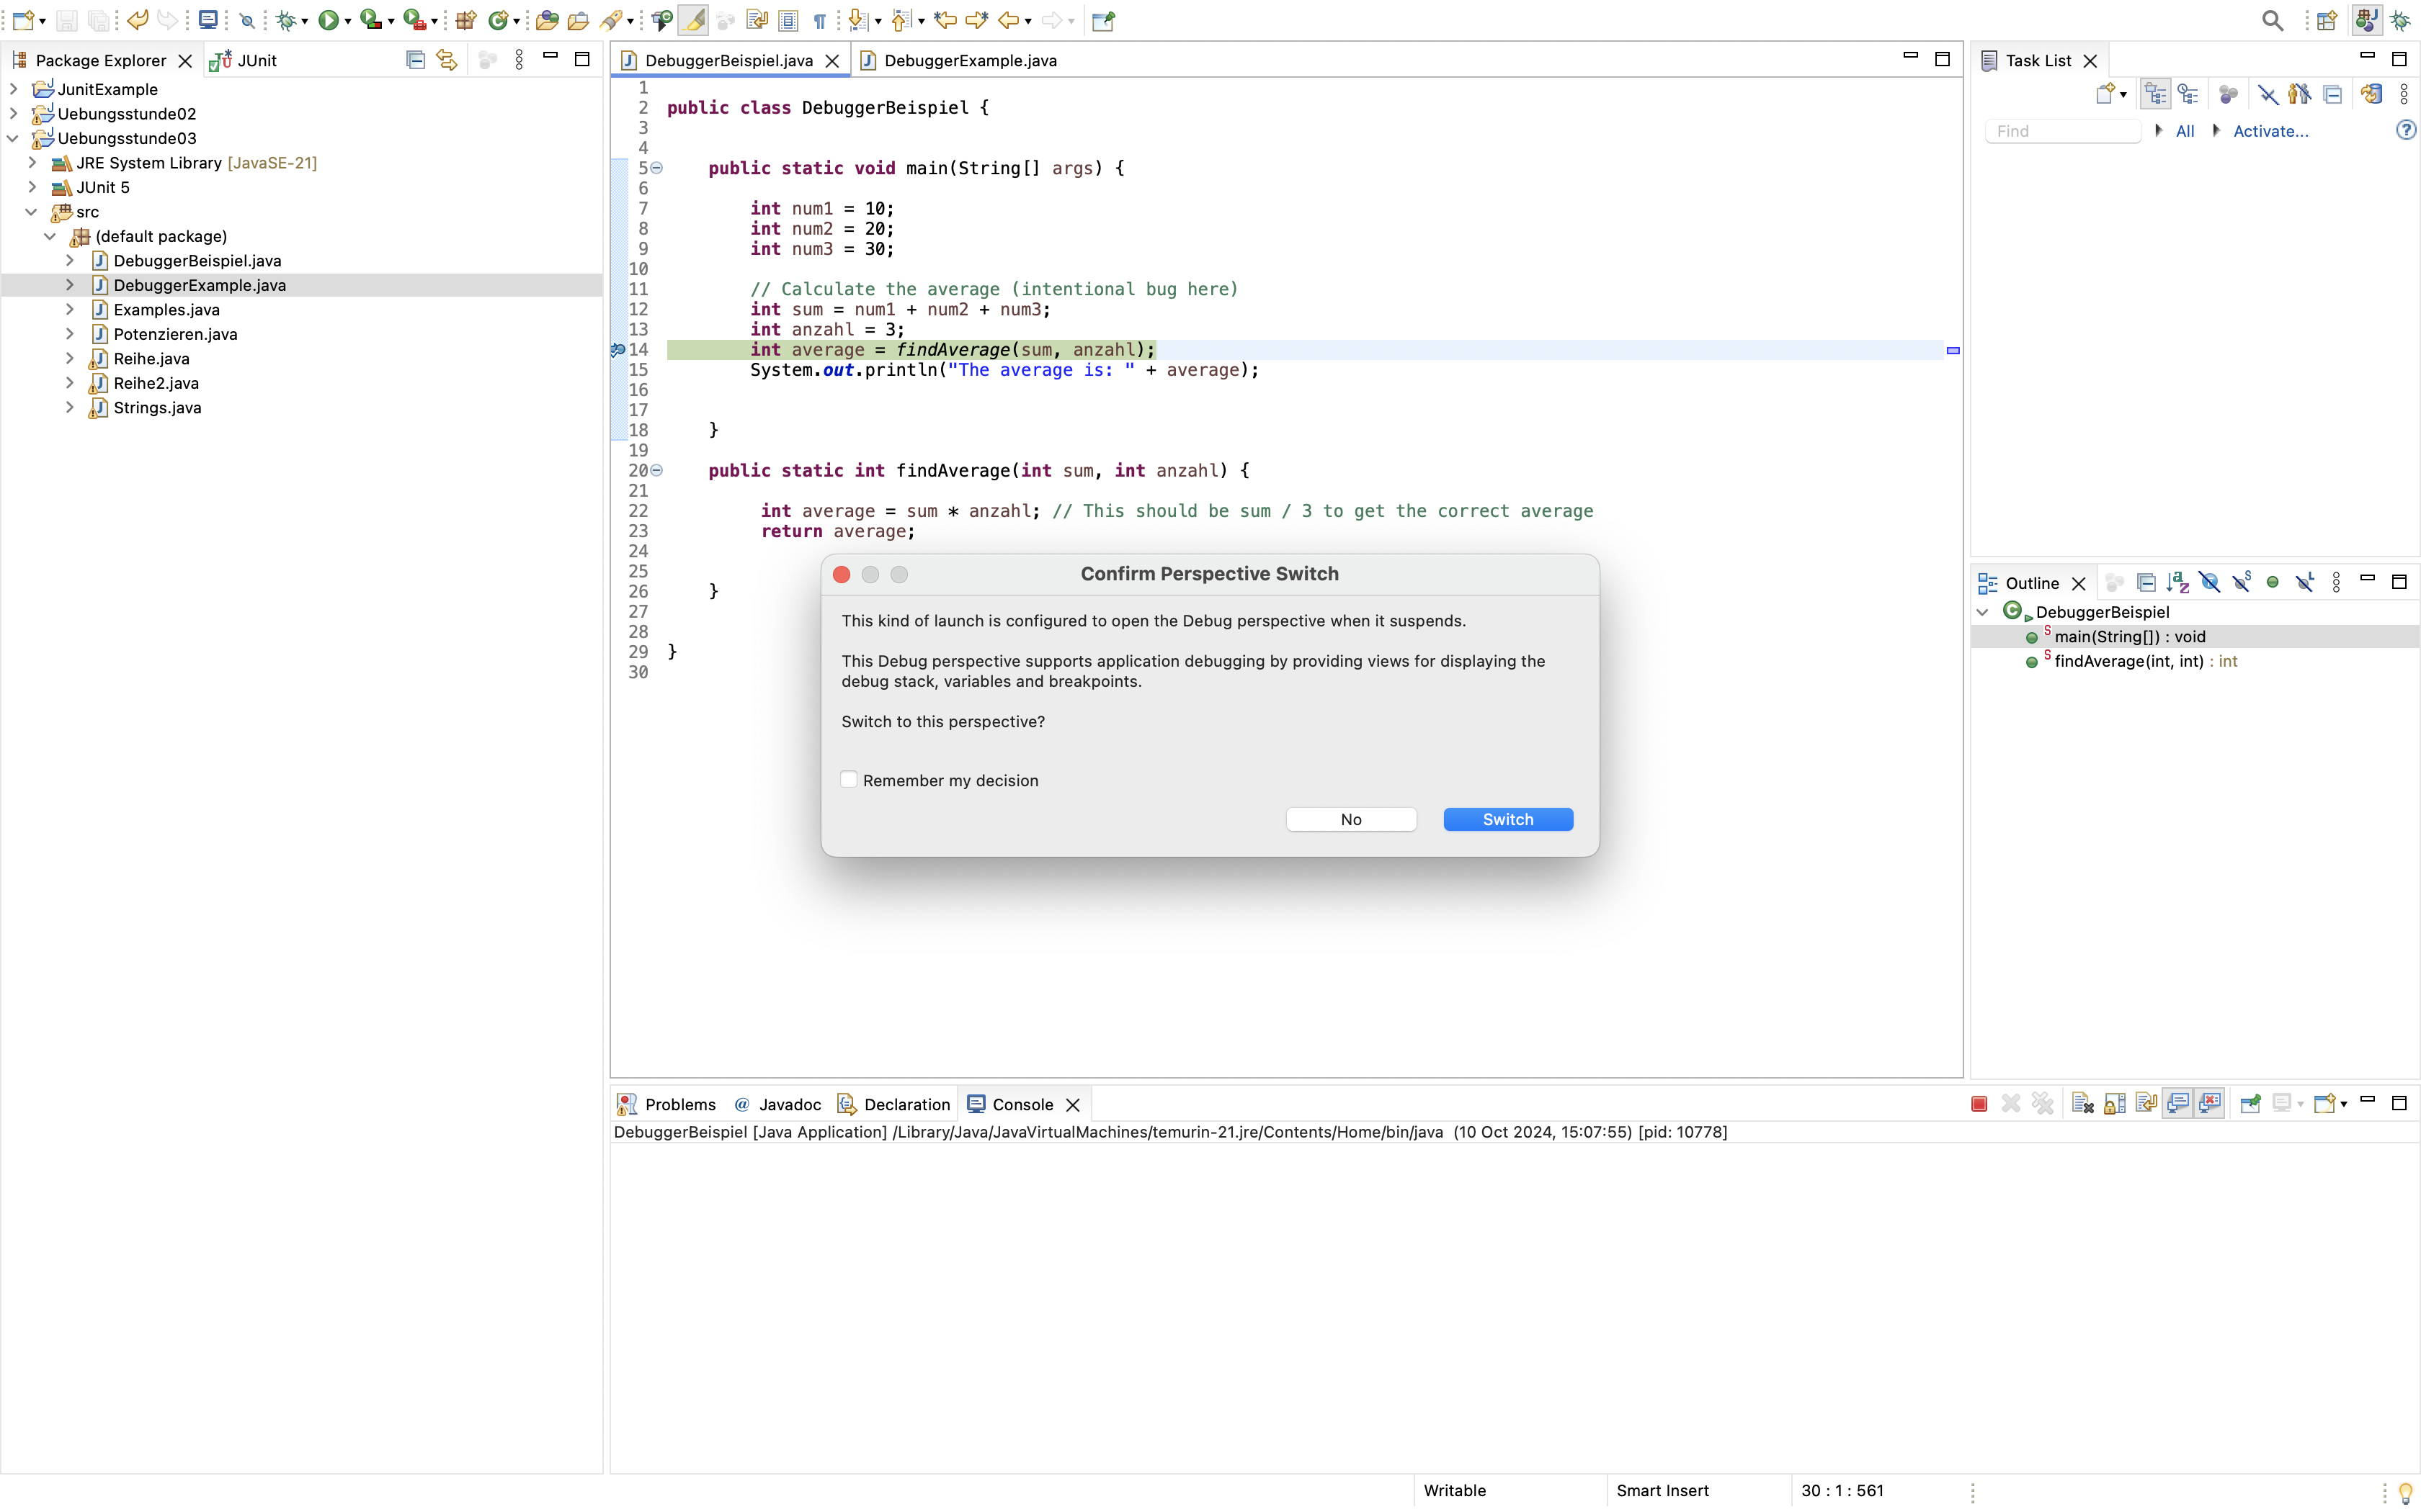

Slide 52
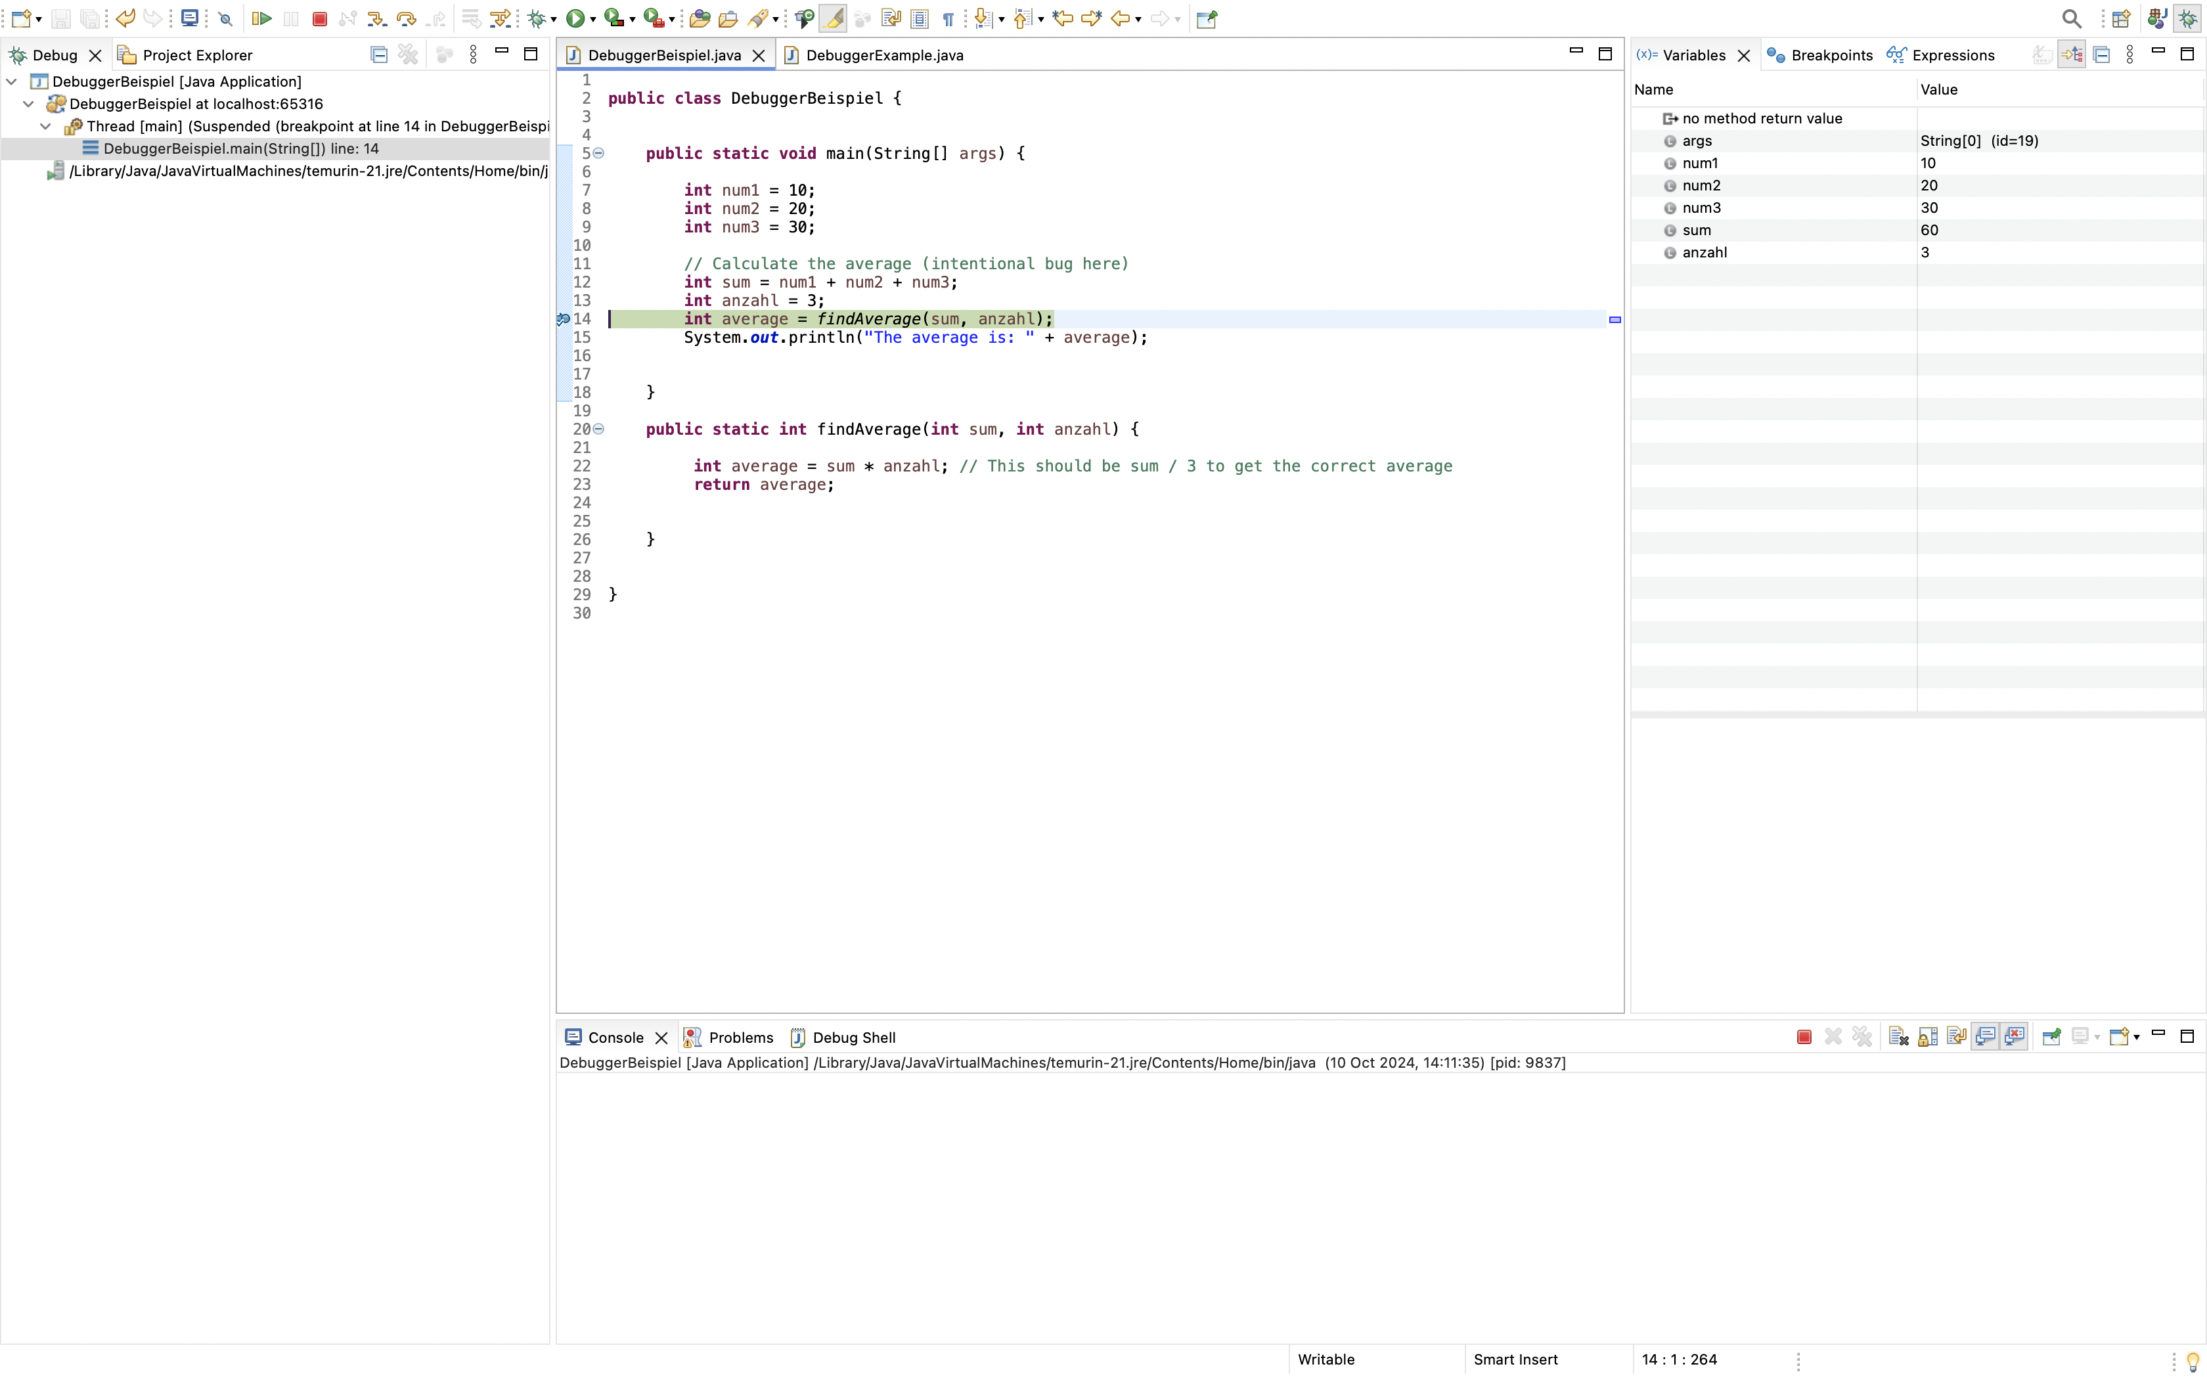

Slide 53
Grüne Zeile: alles bis und ohne diese Zeile wurde ausgeführt
Debugger Symbole:
Step over (F6)
- Um zur nächsten Zeile zu gehen.
Termination
- Um den Debugger zu stoppen
Step into (F5)
- Um in eine Methode zu springen.

Slide 54
Von dieser Zeile aus weitergehen…

Slide 55
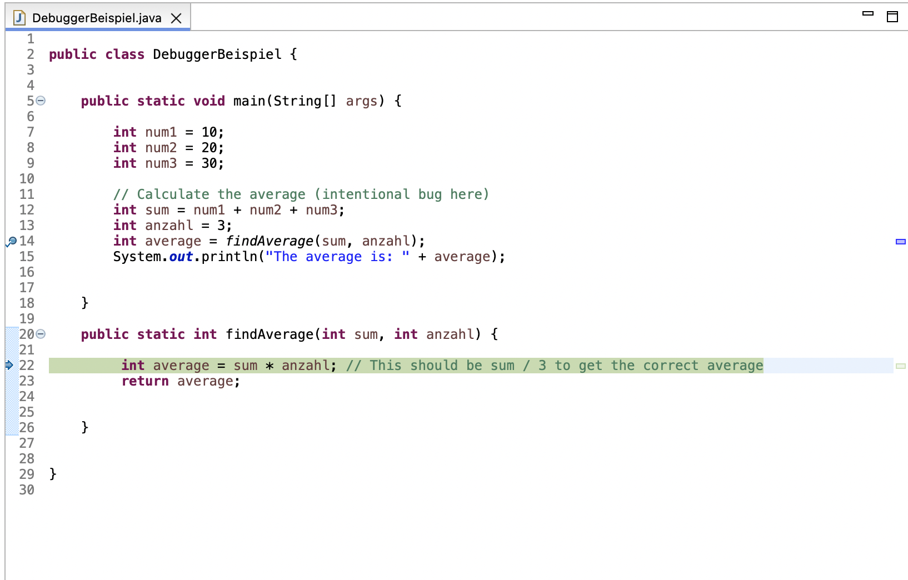
Mit step into:
Wir sind in die aufgerufene Methode findAverage hineingegangen und können nun diese Methode Schritt für Schritt ausführen.

Slide 56
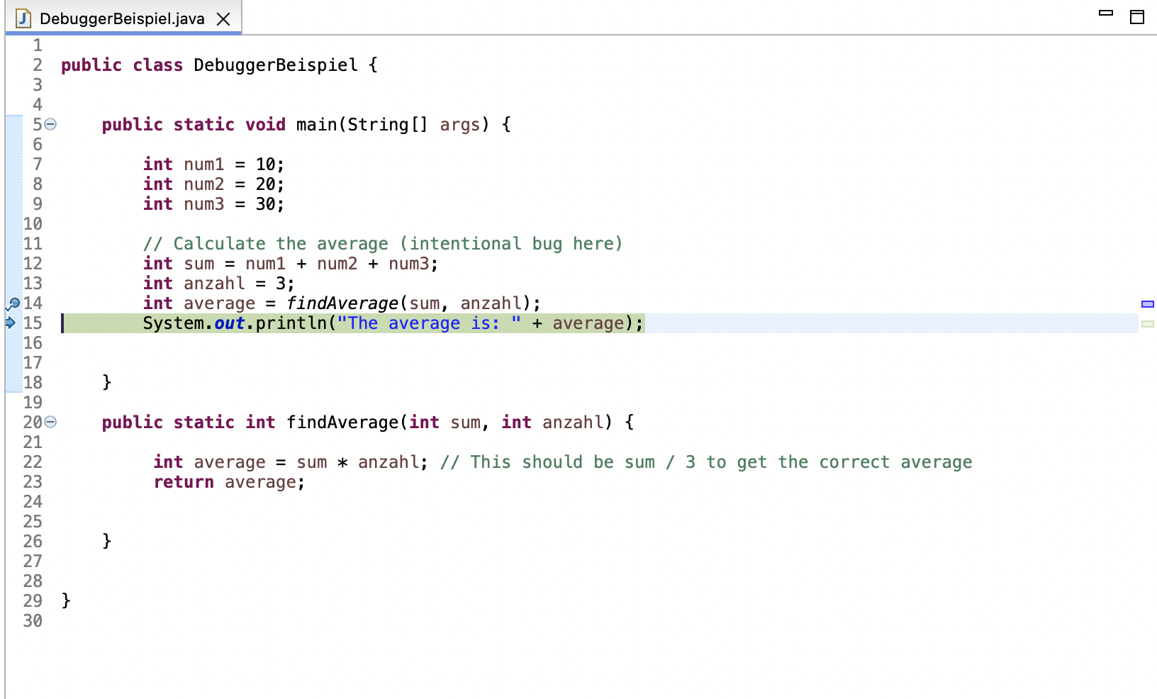
Mit step over:
Der Methodenaufruf von findAverage wurde in einem Schritt ausgeführt und der Rückgabewert an average zugewiesen.
Wir befinden uns jetzt in der nächsten Zeile.

Slide 57
Step over vs. Step into: Wann welches benutzen?
Step over:
Zur nächsten Zeile springen.
Wenn in der Zeile eine Methode aufgerufen wird, wird sie ausgeführt. Man geht davon aus, dass sie wie erwartet funktioniert und dass der Rückgabewert korrekt ist.
Step into:
In die Methode hineingehen, um sie schrittweise zu durchlaufen.
Dies verwendet man, wenn man unsicher ist, ob die Methode wie erwartet funktioniert, und man den Ablauf genauer überprüfen möchte.
Notes:
Difference is that with step into, you can also go through the called method step by step and see what happens
With step over, method is called and completed within one step. Only do this when you are sure the method is correct.
If no method is being called, use step over

Slide 58
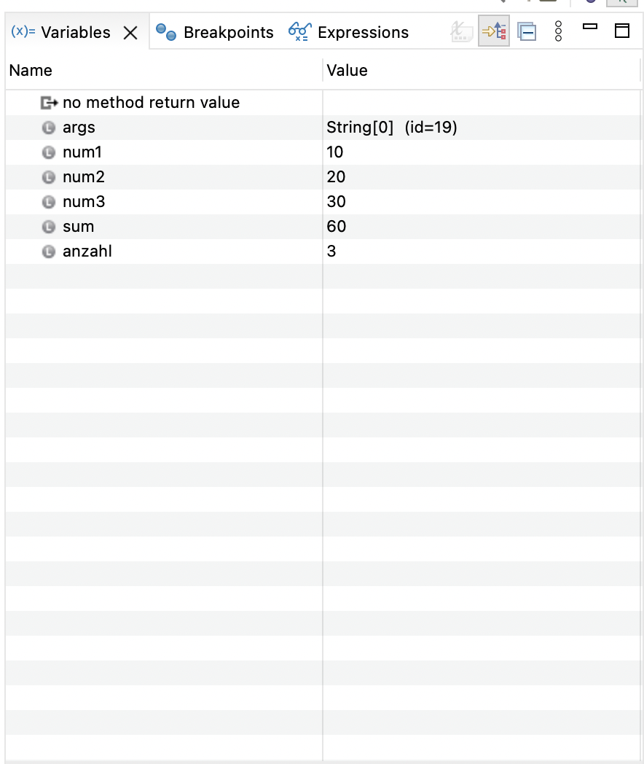
Zeigt alle Variablen und ihre Werte an, die im Scope der grünen Zeile liegen.
Nach der Ausführung jeder Zeile kann man überprüfen, ob sich die Werte wie erwartet geändert haben.

Slide 59
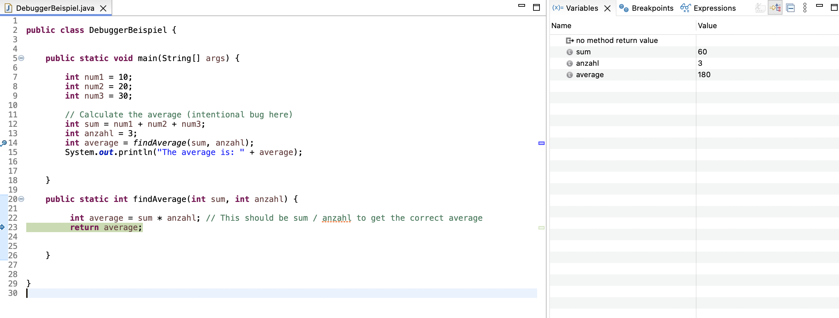
Hier kann man sehen, welche Werte sum, anzahl und average enthalten.
Anhand der Spalte "Value" erkennt man, dass average durch (sum * anzahl) berechnet wird, anstatt durch (sum / anzahl).

Slide 60
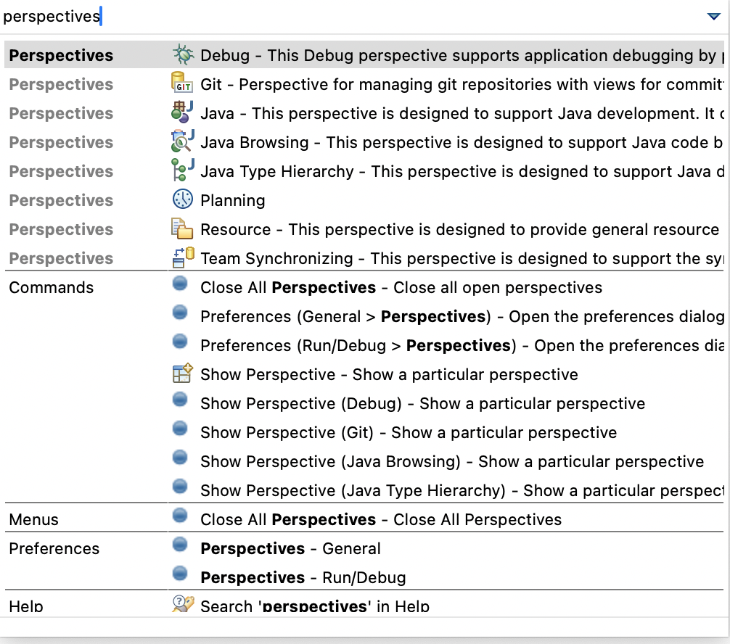
Falls nicht automatisch zur Debugger Perspective gewechselt wird:
Rechts oben in der Searchbox “Perspectives” suchen:
Debug Perspective wählen

Slide 61
Zurück zur Java Perspective wechseln:
Rechts oben in der Searchbox “Perspectives” suchen:
Java Perspective auswählen

Slide 62
See debug.java

Slide 63
Git Merge Conflicts

Slide 64
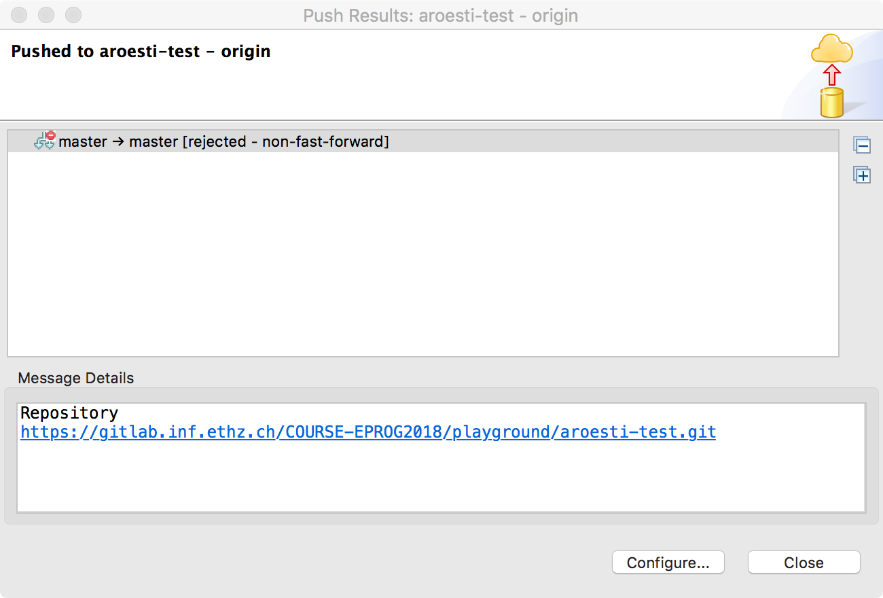
[rejected - non-fast-forward]

Slide 65
Git - Merge Conflicts
Student löst Übung gleichzeitig während TA korrigiert → Beim Versuch zu pushen, Konflikt!
Übung veröffentlicht
Student löst Übung
TA korrigiert
?
Student macht Änderungen
push ⚡

Slide 66
Einfache Lösung
Im Fenster Git Repositories, Rechtsklick auf das Repository, dann “Pull”.
Zwei mögliche Ergebnisse:
Result: “Merged”. Das Problem ist gelöst. Mit Rechtsklick auf Repo, dann “Push to Upstream” können die eigenen Änderungen hochgeladen werden.
Result: “Conflict”. TA und Student haben dieselbe(n) Datei(en) bearbeitet. Die rot markierten Dateien müssen manuell durchgegangen werden. Konflikt-Zeilen sind mit “<<<<”, “====” und “>>>>” markiert. Nach dem Bearbeiten erneut committen. Dann ist ein Push möglich.

Slide 67
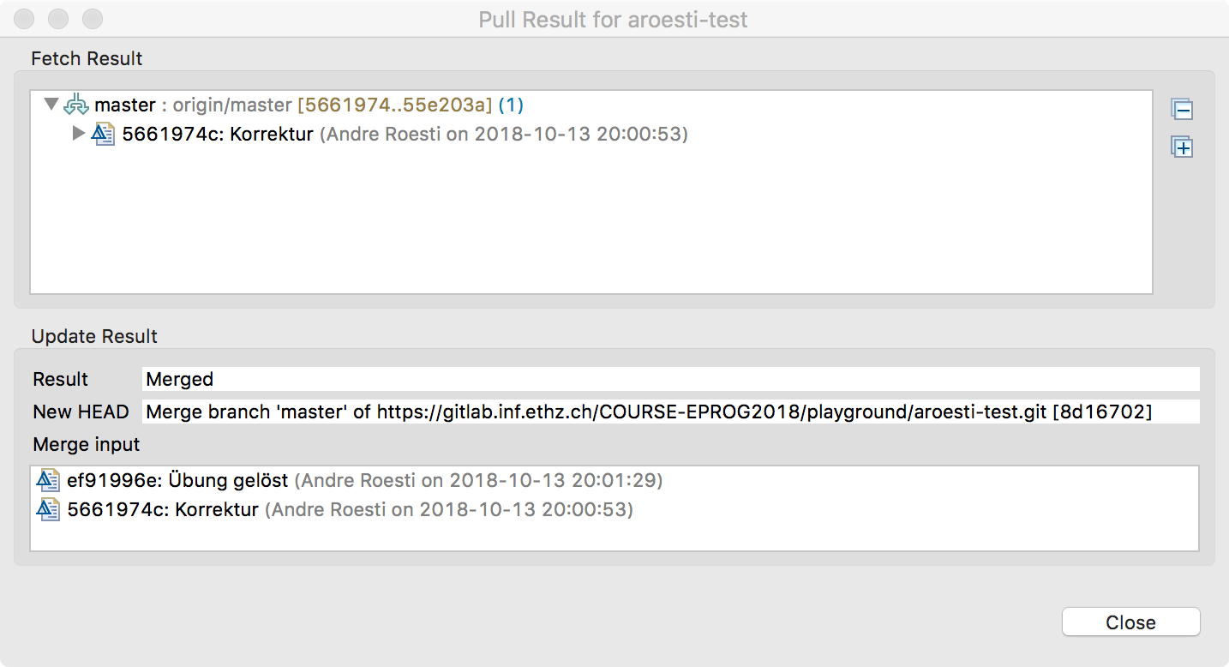

Slide 68
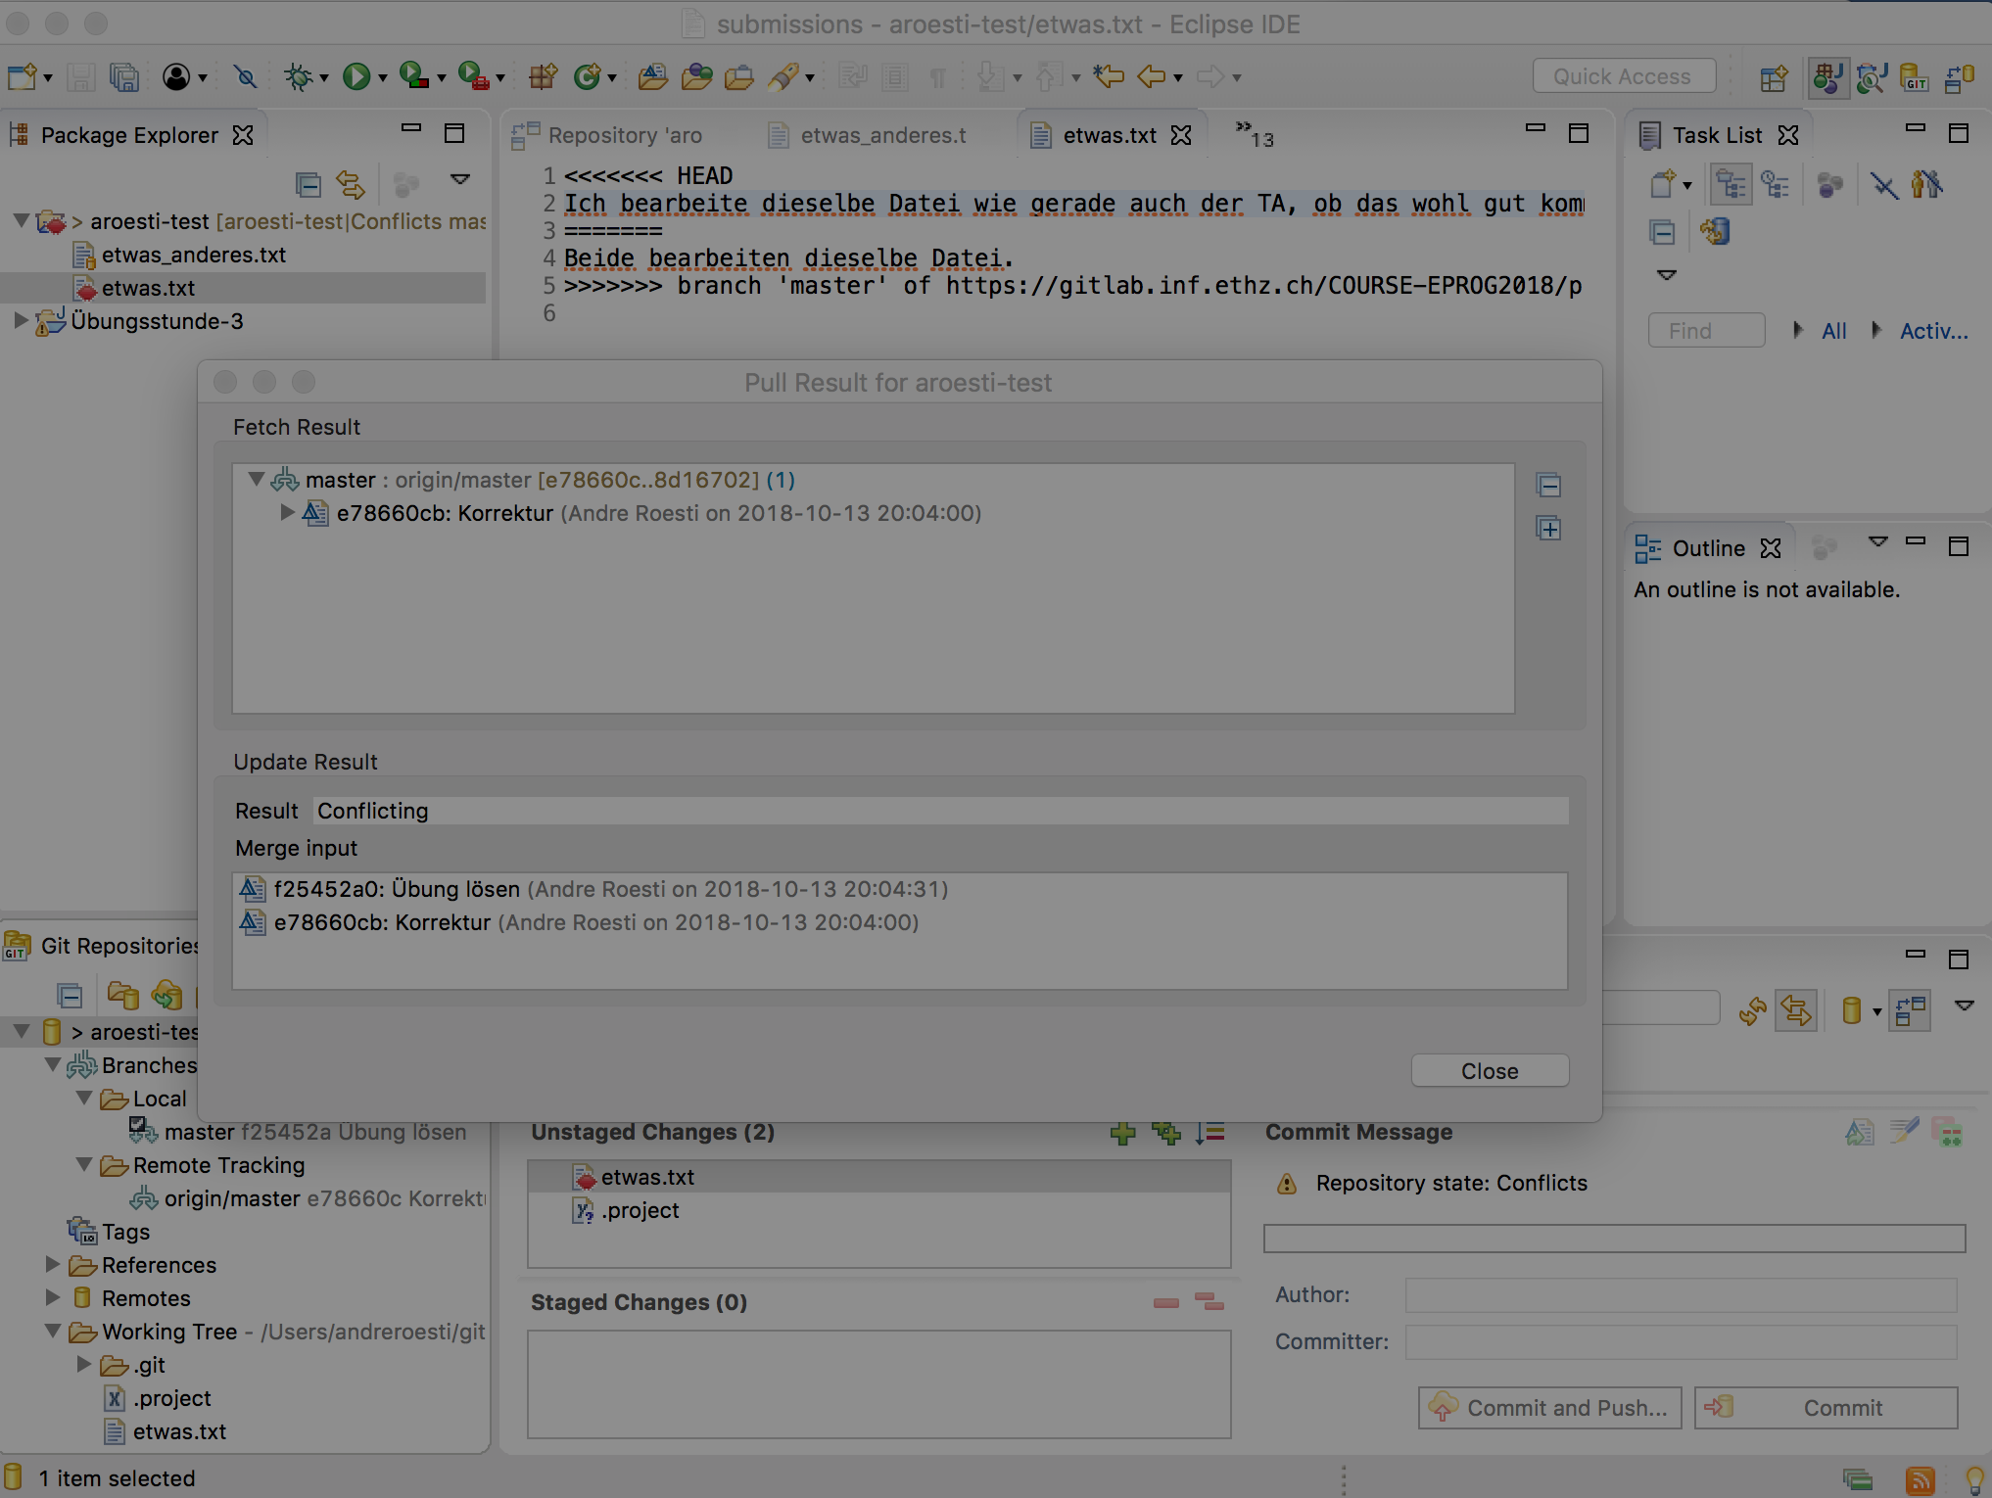

Slide 69
Update: Feedback

Slide 70
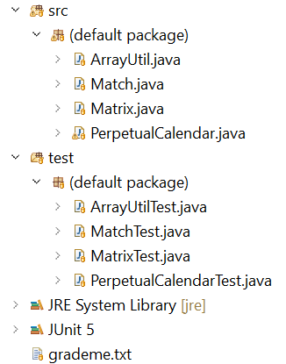
Feedback
Ihr sagt den TAs ab u04 wo ihr Feedback haben möchtet.
Dazu schreibt ihr die Aufgaben in das grademe.txt file und pushed dieses mit eurer Abgabe.
Bitte🥹🥹
Notes:
Topic to come: Typen und Variable ➜ Basistypen: Einfache (eingebaute) Typen

Slide 71
Kahoot
eyy
Notes:
https://create.kahoot.it/share/u5-eprog/574e38f2-b1ef-4a78-8892-e380031329bc

Slide 72
Vorbesprechung

Slide 73
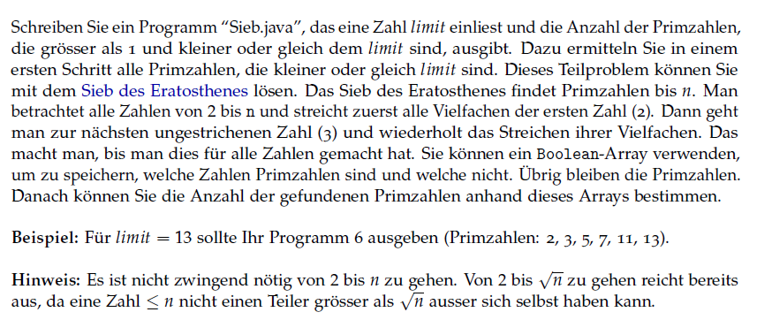
Aufgabe 1: Sieb des Eratosthenes

Slide 74
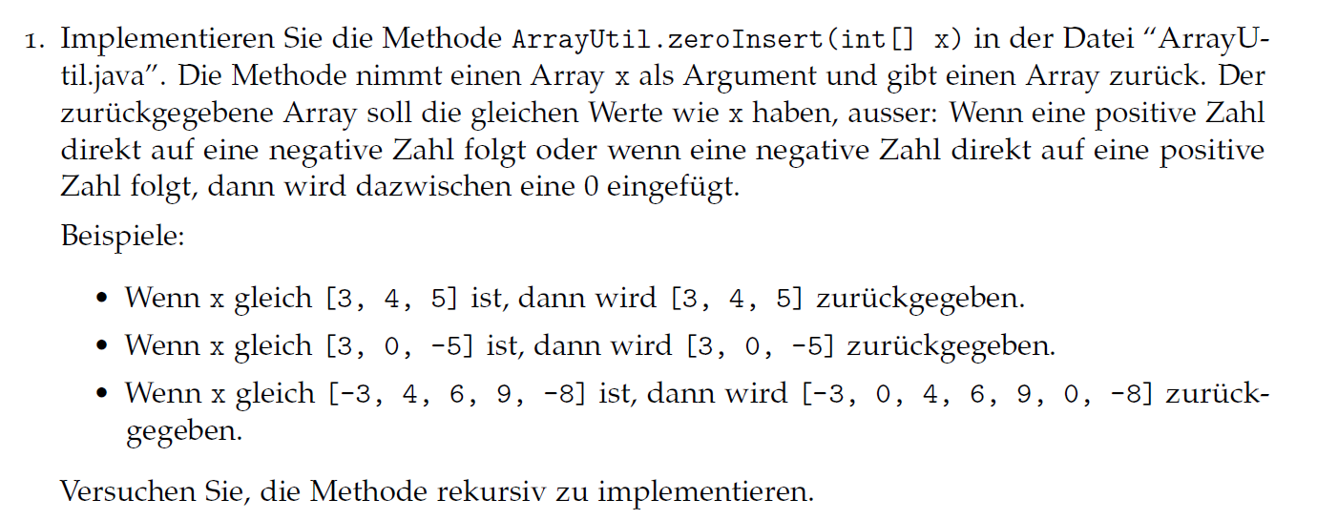
Aufgabe 2: Arrays

Slide 75
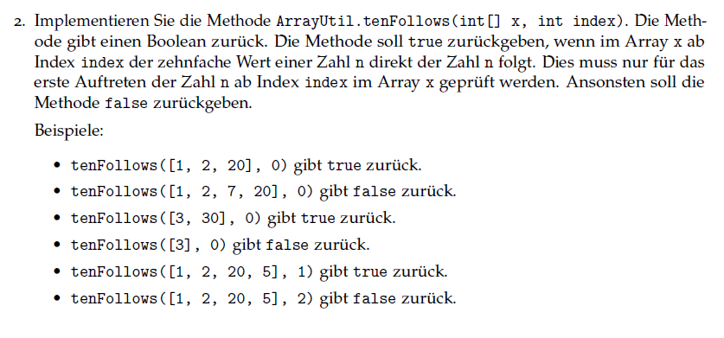
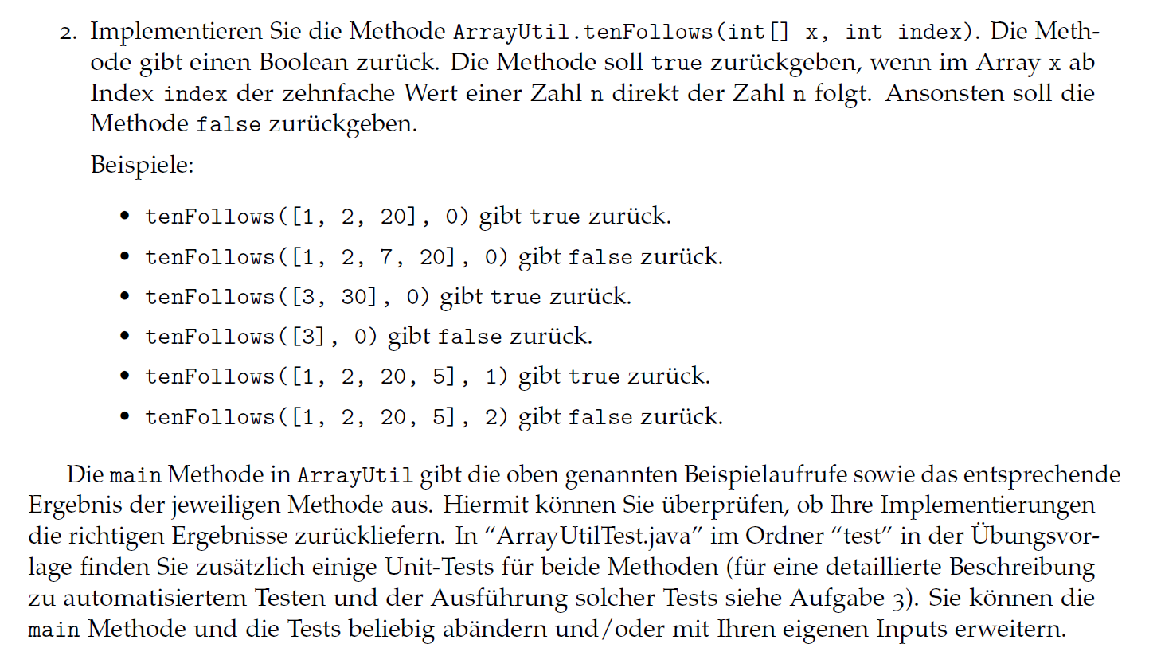
Aufgabe 2: Arrays

Slide 76
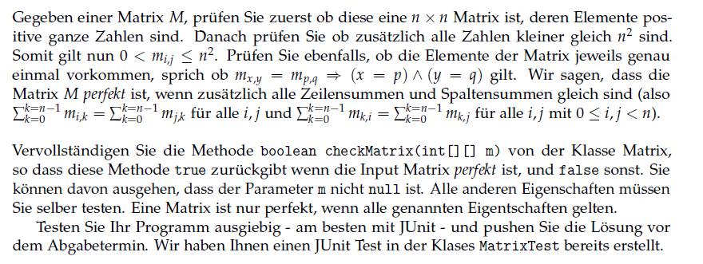
Aufgabe 3: 2D Arrays

Slide 77
Aufgabe 4: Testen mit JUnit
Zweck des Programms:
Wochentag eines Datums (nach 01.01.1900) ausgeben Beispiel:13.10.2017 → Friday Gibt fälschlicherweise aber “The 13.10.2017 is a Sunday” aus.
Berücksichtigt Schaltjahre (“Leap year”)
Funktionsweise:
Überprüft, ob Datum OK ist
Zählt die Tage ab 1.1.1900 bis zum eingegebenen Datum
Wochentag = Tage % 7
Notes:
Assistent-TODO: Aufgaben lesen

Slide 78
Aufgabe 4: Testen mit JUnit
Tests in PerpetualCalendarTest.java
Einzelne Tests prüfen Rückgabewerte von einzelnen Methoden des Programms PerpetualCalendar.java
Tests sollten interessante Parameter für die Methoden testen
Beispiel testCountDaysInYear(): assertEquals(366, PerpetualCalendar.countDaysInYear(1904)); 1904 ist ein Schaltjahr, also sollte countDaysInYear() 366 Tage zurückgeben
Notes:
interessante Parameter:
Definitionsbereich der Funktion
Grenzwerte, “White box testing” → Path coverage, …
Demo:
gemeinsames Lösen von Aufgaben 1.a. bis 1.e.
Eclipse Bedienung (JUnit Ansicht, Tests ausführen, etc.)
bei Übungsblatt 4 können auch Tests geschrieben werden (als zusätzliche Übung)

Slide 79
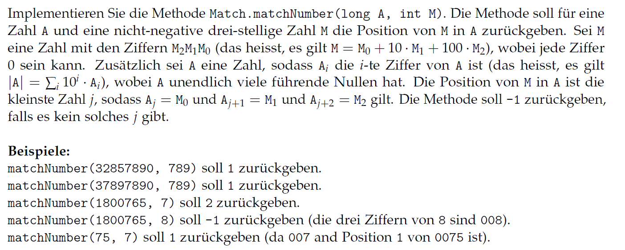
Aufgabe 5: Matching Numbers
Notes:
interessante Parameter:
Definitionsbereich der Funktion
Grenzwerte, “White box testing” → Path coverage, …
Demo:
gemeinsames Lösen von Aufgaben 1.a. bis 1.e.
Eclipse Bedienung (JUnit Ansicht, Tests ausführen, etc.)
bei Übungsblatt 4 können auch Tests geschrieben werden (als zusätzliche Übung)

Slide 80
Aufgabe 5: Matching Numbers

Slide 81
Aufgabe 6: Substring-Counter (Bonus!)
Diese Aufgabe gibt Bonuspunkte!
Regeln findet ihr hier: https://lec.inf.ethz.ch/infk/eprog/2024/exercises/additionals/bonusaufgaben_regeln.pdf

